Slide 1
Ambassadeurs in digitale geletterdheid
Naar een begeleiding op maat van laaggeschoold personeel
dimitri.vandenbergh@vlaanderen.be
ludwig.willaert@brusselleer.be

Slide 2
Bron: a-b-c.nu

Slide 3
(Voorlopige) conclusies en vaststellingen
Verschillen in …
Begeleidingsintensiteit
Beschikbare tijd
Infrastructuur
Aanpak
Rol van leidinggevenden

Slide 4
Enkele aanbevelingen
Sensibilisering (!) => detectie (digitale) geletterdheidsnoden
Tijd en ruimte voor ambassadeurschap
Optimaliseren van digitale infrastructuur
Extra aandacht voor oudere werknemers
Toeleiding naar basiseducatie

Slide 5
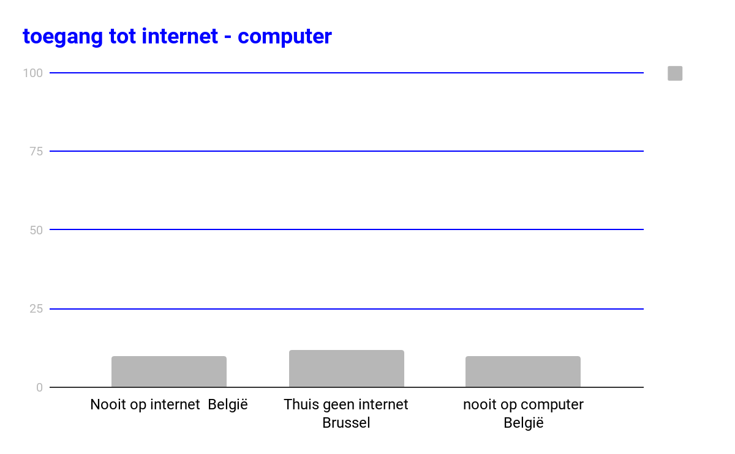
Digitale geletterdheid...
9,8% Belgen tussen 16 en 74 jaar heeft nog nooit internet gebruikt.
inkomen (van het gezin), leeftijd, geslacht en opleidingsniveau.
12% Brusselaars (gewest) heeft thuis geen toegang tot internet (EuroStat 2018)
10% Belgen heeft nog nooit een computer gebruikt.
De meest uitgesproken verschillen situeren zich tussen hoog- en laag opgeleiden.
Bronnen: ‘Barometer van de informatiemaatschappij 2018’ - Fod Economie en ‘Eurostat 2018’.
Notes:
Aanvullend: cijfers rond andere dimensies van geletterdheid///
Have / have not: tendens is dalend, maar blijven hoge cijfers.

Slide 6
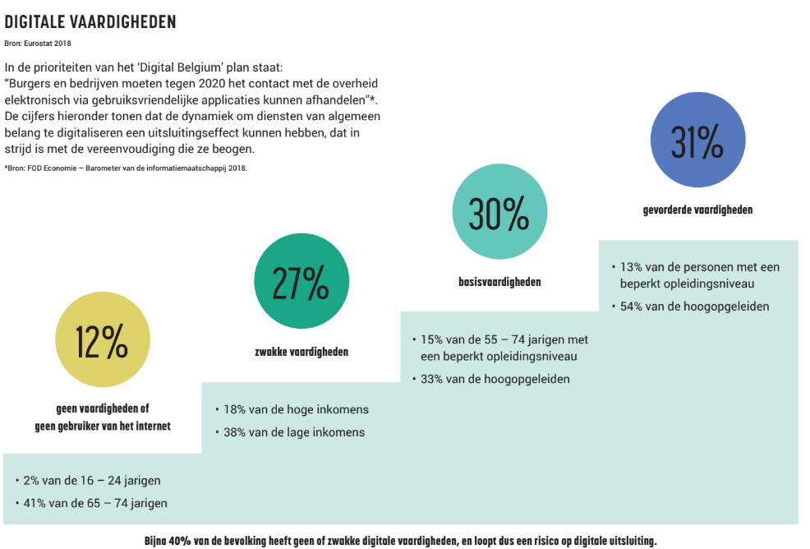
Bron: Koning Boudewijnstichting op basis van ‘Barometer van de informatiemaatschappij 2018’ - Fod Economie
Notes:
-Mogen we er vanuit gaan dat een aanzienlijk deel van de bezoekers van Beroepenpunt zwakke digitale vaardigheden heeft?
-Hoe merk je dat?
-Ben je daar alert voor?
(communicatie - e-mail in combinatie met geschreven taal)
(bekomen van informatie: waar is beroepenpunt, wanneer is het open, wat kan je daar doen, structuur van de website en partnerwebsites)
(agendabeheer, routeplanners, word cv, …)

Slide 7
Opzet en aanpak
Sessie + probeerhandelen + terugkommoment
Co-teaching
Screening vormingsmateriaal i.f.v. geletterdheidsnoden
Aanpak bespreken en bijsturen i.f.v. geletterdheidsnoden
Stappenplannen in heldere taal + visuele ondersteuning
Concrete tips en hints voor ambassadeurs
Focus op sterktes en voorkennis
Toeleidingsmogelijkheden basiseducatie

Slide 8
Betrokken partners en acties
Begeleiding laaggeschoolden binnen Brussels Plan Geletterdheid (VGC)
Digitale kloof dichten in Brussel
Het Facilitair Bedrijf
www.brusselleer.be
www.basiseducatie.be
www.vocvo.be

